Slide 1
LA MYTHOLOGIE GRECQUE
Nicolas ENTRINGER
Yanis SABOUNI
CM2b
Année 2024
Professeur Monsieur Bigogne
Ecole Grusse Dagneaux

Slide 2
SOMMAIRE
Les douze dieux de l’Olympe et leurs attributs
Les Monstres et les Titans
Quiz
L’histoire d’Ulysse en vidéo

Slide 3
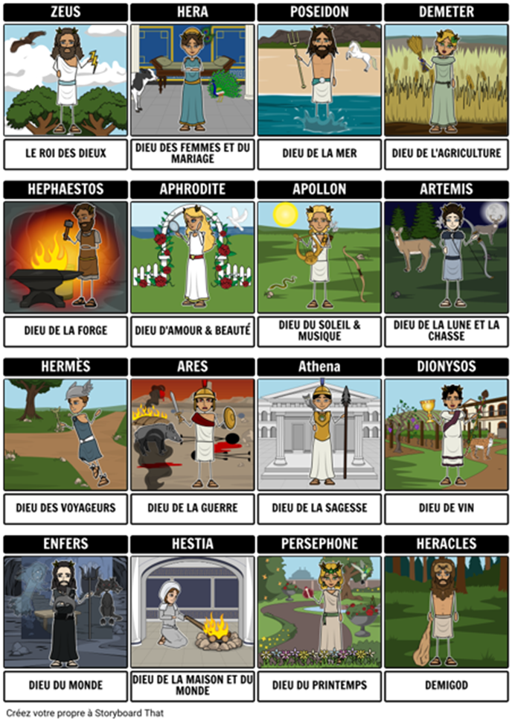

Slide 4
Les douze dieux grecs et leurs attributs
Si le mont Olympe est une des montagnes les plus hautes de toute la Grèce avec ses 3 000 mètres d’altitude environ, c’est aussi le lieu où demeurent les dieux et déesses grecques : ces divinités de l'Olympe 🔱.
Ces divinités sont invoquées autant pour comprendre la vie comme la mort, pour s’entourer de toute la bienveillance pour son commerce ou dans une relation amoureuse ou pour finir vainqueur au terme d’une bataille.
Mais qui sont les 12 dieux grecs importants de l’Olympe ?
Quel est le rôle de chacun ?
On vous dit tout immédiatement dans l’article qui suit…

Slide 5
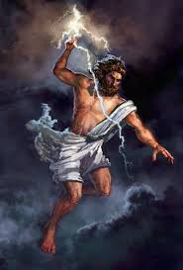
1. Zeus : chef de tous les dieux grecs
Zeus ⚡ est incontestablement le représentant de tous les dieux grecs, le premier des divinités de l'Olympe que l'on peut généralement citer.
Roi de l’Olympe, il est l’enfant des Titans Rhéa et Chronos.
C’est aussi le frère de Poséidon, de Hadès, de Déméter, d’Hestia et… d’Héra, qui est devenue sa femme par la suite.
Zeus est connu pour être l’un des 3 grands maitres de l’univers avec ses frères Hadès et Poséidon. Chacun règne sur une sphère du monde : Zeus sur la terre et le ciel, Poséidon sur les mers et océans et Hadès sur les mondes souterrains ou les Enfers.
Zeus est « l’enfant qui a survécu » au terrible appétit de son père Chronos, qui dévora tous ses enfants sauf lui.
Il fut dès lors élevé dans le plus grand secret jusqu’au jour où il se confronta à son père et, à l’aide d’une ruse, il fit vomir son père qui recracha ses frères et sœurs.

Slide 6
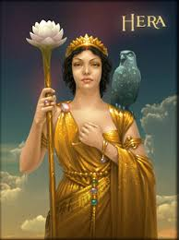
1.suite Zeus : chef de tous les dieux grecs
Zeus s’est ensuite battu contre les Titans avec l’aide des Cyclopes, et de ses frères et sœurs.
Il devint alors le chef de l’Olympe.
Les attributs de Zeus sont : la foudre ou l’éclair, un chêne, un aigle, un trône, un taureau.
Il représente le ciel, le tonnerre, les éclairs ⚡.
Marié à Héra, il ne brille pas par sa fidélité. Il a beaucoup d’enfants illégitimes dont Athéna, Apollon, Arès, Artémis, Héraclès, Dionysos, Hermès et Perséphone.
2. Héra : femme de Zeus et déesse du mariage
Fille de Chronos et Rhéa les Titans, libérée par Zeus son frère de l’estomac de son père Chronos, Héra est devenue la déesse grecque du mariage, mais aussi de la vie de famille. Femme de Zeus et mère d’Héphaïstos, Héra est généralement représentée sous les traits d’une épouse blanche qui se venge des tromperies multiples de son mari sur les maitresses de ce dernier, mais aussi sur leurs enfants illégitimes. Les attributs d’Héra sont le paon, le sceptre, la couronne ou encore une génisse.

Slide 7
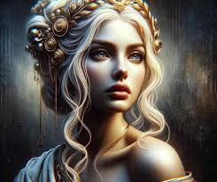
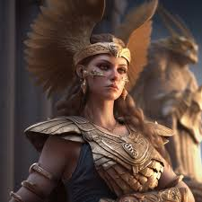
3. Aphrodite : déesse de l’amour
Déesse de l’amour, de la séduction, du plaisir et de la fertilité, Aphrodite est née du sexe d’Ouranos, lequel a été émasculé par son fils Chronos. Le sexe serait tombé dans la mer du côté de Chypre et aurait provoqué une écume blanche qui se dit « aphros » en grec.
Elle fut élevée par les Heures qui sont des déesses des saisons.
Épouse d’Héphaïstos, ses attributs sont le coquillage — dont on connait une représentation par le peintre italien Botticelli « La Naissance de Vénus » — ou encore le miroir, la rose, la pomme et le myrte.
Les animaux associés sont la colombe, le lièvre, le cygne et la tourterelle.
4. Athéna : déesse de la guerre stratégique
Fille de Zeus et de Métis, Athéna vit le jour d’une étrange manière.
Zeus ayant appris que sa fille souhaiterait le détrôner un jour, il dévora Métis enceinte. Mais eut une indigestion et un terrible mal de tête. Héphaïstos lui fendit le crâne et Athéna en jaillit en poussant un cri de guerre.
Contrairement à Arès qui est le dieu de la guerre barbare et sauvage, Athéna est la déesse de la guerre stratégique.
C’est aussi la déesse des arts, de la sagesse, de la science et de l’artisanat. Protectrice de la ville d’Athènes, on la reconnaît à ses attributs que sont l’épée, la lance, le bouclier avec la tête de la Gorgone ou encore la chouette.

Slide 8
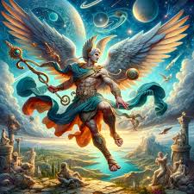
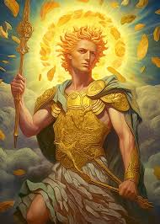
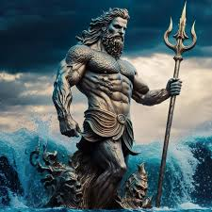
5. Hermès : dieu du voyage
Fils de Zeus et de Maia, la fille du Titan Atlas, Hermès est le dieu qui a su très tôt faire preuve de capacités incroyables dans les domaines du vol et de la ruse. Messager des dieux, il est aussi le protecteur des voyageurs, des voleurs, des commerçants et des troupeaux (en référence avec l’histoire du troupeau de bœufs d’Apollon). C’est aussi le dieu qui conduit les âmes aux Enfers. Il est reconnu comme l’inventeur des poids et mesures. Ses attributs sont le caducée*, les sandales ailées, le casque et une bourse d’argent.
Le caducée sert à guérir les morsures de serpents, c'est pourquoi il en est orné.
6. Apollon : dieu de la lumière
Fils de Zeus et Léto, Apollon a une sœur jumelle, Artémis. Nourri au nectar d’ambroisie, il atteint sa taille adulte en quelques jours. Il est le dieu grec de la lumière, de la musique et de la poésie. À noter qu’Apollon était toujours entouré de 9 muses. On le reconnaît à sa lyre, sa flûte, aux cornes de bovidés, au laurier ou dauphin ou encore au soleil.
7. Poséidon : dieu de la mer et des océans
Frère de Zeus et un des 3 maitres de l’Univers, Poséidon peut soulever les mers et calmer les tempêtes à l’aide son trident, forgé par les Cyclopes pendant la guerre contre les Titans. Il chevauche un char composé de créatures hybrides à la fois chevaux et dauphins. Il possède son propre palais au fond des mers.
Ses attributs sont donc le trident, l’attelage marin et la mer.

Slide 9
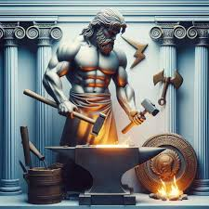
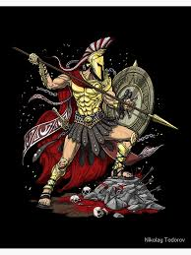
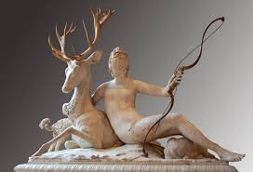
8. Héphaïstos : dieu de la forge et du feu
La naissance d’Héphaïstos diffère selon les sources. Hésiode pense qu’il serait né de la seule volonté d’Héra et Homère le voit comme le fruit de Zeus et Héra. Boiteux à cause de Zeus qui le jeta depuis l’Olympe, ce dieu est l'époux d'Aphrodite. Dieu du feu, des forgerons et des volcans, on le reconnaît à son marteau, sa béquille, son enclume et sa masse.
9. Arès : dieu de la guerre
Fils de Zeus et d’Héra, Arès est le dieu de la guerre sauvage contrairement à Athéna (déesse de la guerre stratégique). Il aime se battre juste pour le plaisir du sang et pour les joies de la guerre. Les Romains le vénéraient également beaucoup sous le nom de Mars. Dieu de la guerre, des crimes de sang et des armes, on le reconnaît à sa lance, son casque, son chien ou encore à son glaive.
10. Artémis : déesse de la chasse
Sœur jumelle d’Apollon, elle est le symbole de la virginité féminine, car elle n’a jamais eu d’aventures avec les hommes. C’est la protectrice de la chasse, de la nature sauvage et de la lune. On la retrouve souvent avec son arc, un carquois, un croissant de lune ou accompagné d’une biche ou d’un ours.

Slide 10
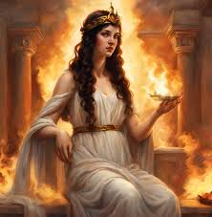
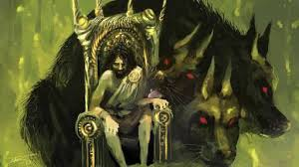
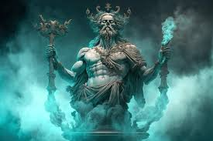
11. Hestia : déesse du foyer
1ère fille du Titan Chronos, Hestia est donc la soeur de Zeus. En effet, elle ne prend jamais part aux combats entre les dieux et les hommes, ni même aux guerres entre les dieux. Et si Apollon et Poséidon ont souhaité se marier avec elle, elle a toujours décliné et est restée vierge. C’est la déesse du foyer, de la maison, du feu domestique. On la retrouve accompagnée d’une amphore, d’un foyer ou encore d’un feu.
12. Hadès : dieu des enfers
Frère de Zeus qui règne sur les Enfers, Hadès n'est pas, contrairement à ce que l'on pourrait penser, un "méchant" des divinités de l'Olympe. Il a pour femme Perséphone (fille de Déméter et de Zeus). Connu pour son chien à trois têtes, le Cerbère, qui garde les Enfers et pour avoir capturé Héraclès (Hercule) lors des 12 Travaux, Hadès est celui qui juge les âmes. Il les envoie : - aux Champs Elysées pour les bonnes âmes; - dans les abimes du Tartare pour les âmes damnées. Ses attributs principaux sont un casque en peau de chien, un sceptre, une corne d’abondance et un cyprès.

Slide 11
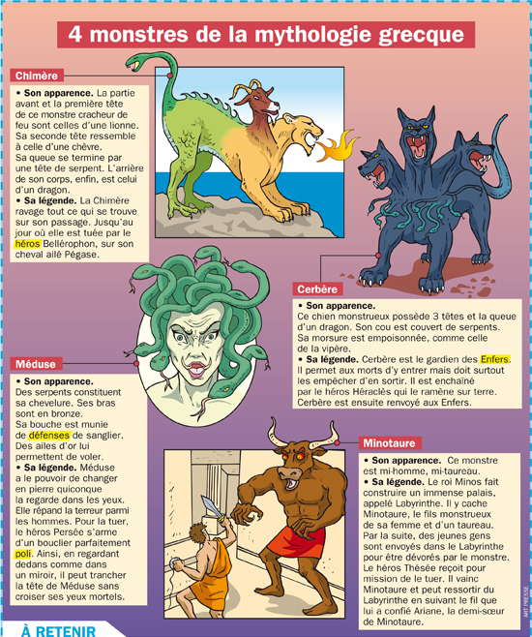
Les Monstres et les Titans

Slide 12
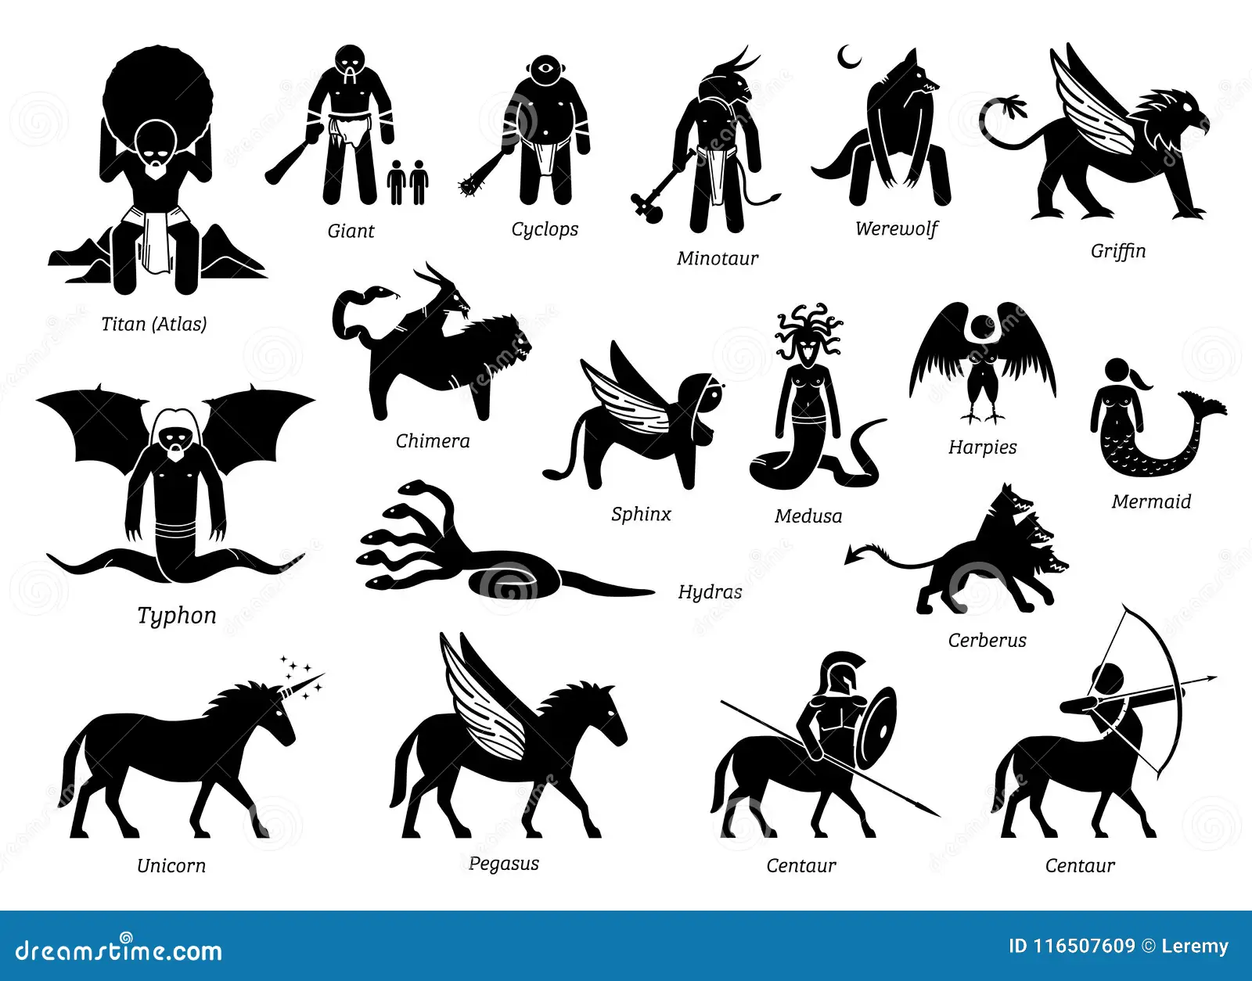

Slide 13
Chronos
Un Titan qui régnait sur l'univers. Chronos était le Titan grec qui était aussi le plus fort, bien qu'il soit le plus jeune enfant de Gaea et d'Uranus. La Terre a brièvement connu un âge d'or sous sa domination. Le globe était complètement paisible et harmonieux parce que les vices n'ont pas encore été créés. Mais lorsque Chronos n'a pas tenu son vœu de libérer ses frères, sa mère est rapidement devenue furieuse et a commencé à comploter la mort de Chronos. Lorsque Chronos a déposé son père, une prophétie a prédit qu'un de ses descendants lui ferait la même chose. Chronos a appris cette prophétie. Par conséquent, quand ils sont nés, il a arraché tous ses enfants à sa sœur ainsi qu'à sa femme, Rhea, et les a avalés.

Slide 14
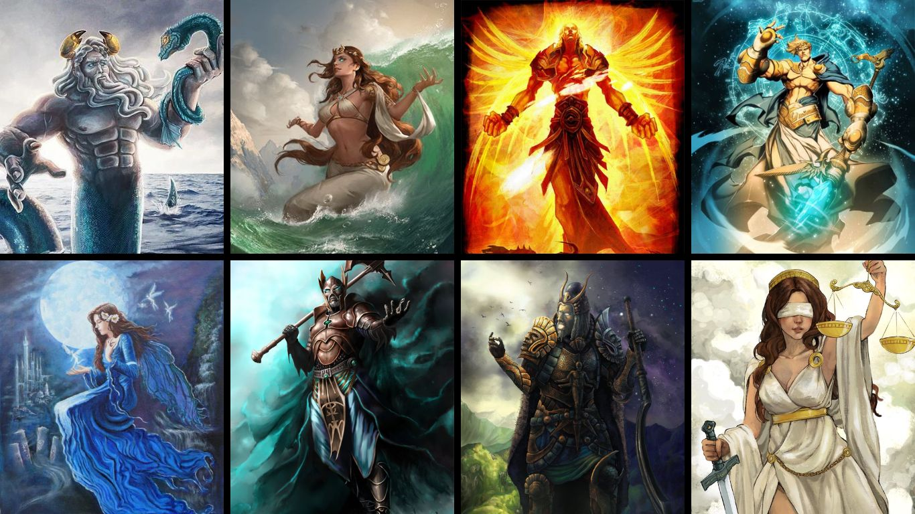
Oceanus
Thetis
Hyperion
Coeus
s
Phoebe
Crius
Lapetus
Themis

Slide 15
QUIZ
Quel est le nom du dieu des forgerons ?
Qui est le roi des dieux ?
Dites-nous qui est Chronos ?
Quel votre titan préféré ? Et pourquoi ?
Quelle est la signification d’Athéna ?
Quel est votre dieu préféré ?

Slide 16
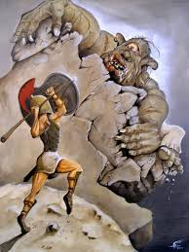
Ulysse
https://youtu.be/bZ_R4EYaKSA?si=-ekN1-4hgDsB2uAj

Slide 17
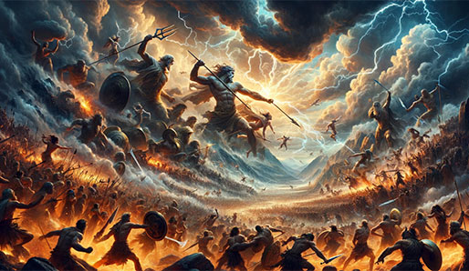
Merci de nous avoir écouté !

